Slide 1


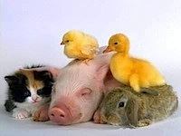
PRIORITES CONCERNANT LE BIEN-ETRE ANIMAL DURANT LA LEGISLATURE 2014-2019
© 2015 Ipsos. All rights reserved. Contains Ipsos' Confidential and Proprietary information
and may not be disclosed or reproduced without the prior written consent of Ipsos.

Slide 2
Design de l’étude
1

Slide 3
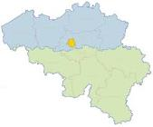

Design de l’étude
Sondage effectué pour : GAIA
Échantillon: 1 000 personnes, constituant un échantillon représentatif de la population wallonne âgée de 18 ans et plus
Dates du terrain : Du 26 mars au 2 avril 2015
Méthode: Échantillon interrogé on-line via l’Access Panel d’Ipsos
Méthode des quotas : sexe et âge
Les données ont été pondérées (Âge, sexe, région, niveau d’éducation et classe sociale)
Marge d’erreur de 3,1 %.
Comme pour toute enquête quantitative, cette étude présente des résultats soumis aux marges d’erreur inhérentes aux lois statistiques.

Slide 4
Description de l’échantillon
Âge
Sexe
Région
Hainaut
Liège
Namur
Luxembourg
Brabant wallon
52%
48%
Niveau d’éducation
Occupation
Classe sociale
Base: Échantillon total Wallonie (n=1000)

Slide 5
Résultats
2

Slide 6
Méthode pour mesurer l’importance des différents domaines politiques
L’importance des différents domaines politiques a été mesurée à l’aide de la méthode MaxDiff (NeedSeg).
Cette technique est une Analyse Conjointe plus étendue où les domaines politiques à tester sont présentés par 5 aux répondants (5 items = 1 tâche).
Les répondants doivent indiquer quel domaine politique est le plus important pour eux et lequel est le moins important.
Les répondants voient des tâches différentes (en fonction du nombre de domaines politiques à tester).
Grâce à la combinaison de choix que nous présentons aux répondants, nous pouvons déduire ce qui est important et ce qui ne l’est pas.

Slide 7
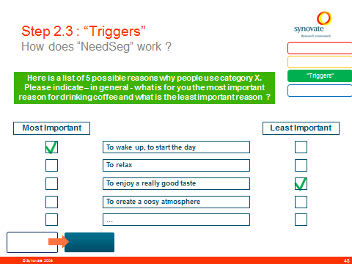
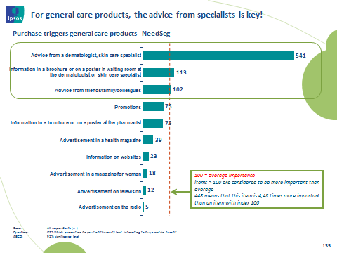
Méthode pour mesurer l’importance des différents domaines politiques
Interprétation de l’output
Un indice de 100 = l’importance moyenne.
Les items qui ont un score supérieur à 100 sont considérés comme plus importants que la moyenne. Un score de 448 signifie que cet item est 4,48 fois plus important qu’un item avec l’indice 100.

Slide 8
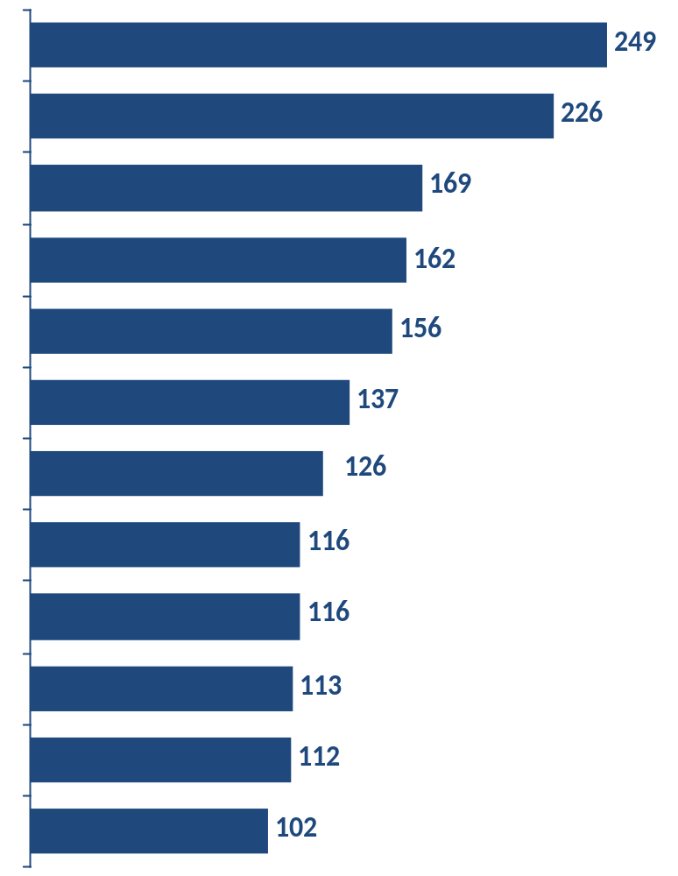
L’emploi et la formation ainsi que la santé arrivent largement en tête des préoccupations des Wallons, suivis par la prévention et la sécurité ainsi que les aides aux aînés et aux personnes handicapées.
L'importance des différents domaines politiques (1/2)
Emploi et formation
Santé et principes généraux relatifs aux nouvelles compétences de santé et d’aide aux personnes
Prévention et sécurité
Aînés et personnes handicapées
Air, climat, énergie, environnement et logement
Gouvernance budgétaire et fiscale
Services publics
Infrastructures pour l’accueil de l’enfance
Egalité
La recherche fondamentale, la recherche appliquée, l’innovation et la créativité
Allocations familiales
Cohésion sociale
Moyenne
= 100
Base: Échantillon total Wallonie (n=1000)

Slide 9
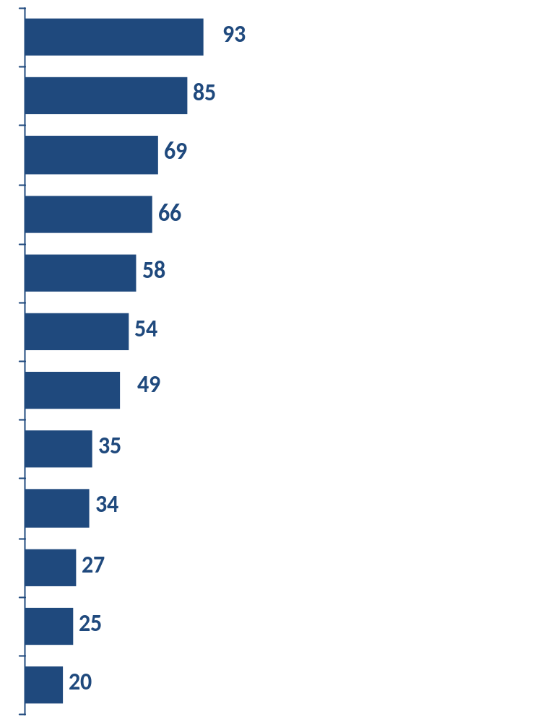
Si le bien-être animal reste un domaine politique de moindre importance aux yeux des Wallons, ces derniers y attachent néanmoins bien plus d’importance qu’au tourisme, aux infrastructures sportives ou à l’associatif.
L'importance des différents domaines politiques (2/2)
Entreprises
Mobilité
Bien-être animal
Agriculture
Gouvernance
Europe et international
Pouvoirs locaux
Collaboration entre la Wallonie et la Communauté germanophone
Patrimoine et développement territorial
Associatif
Infrastructures sportives
Tourisme
Moyenne
= 100
Base: Échantillon total Wallonie (n=1000)

Slide 10
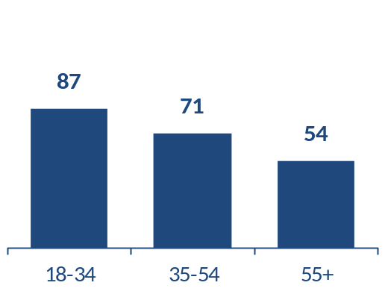
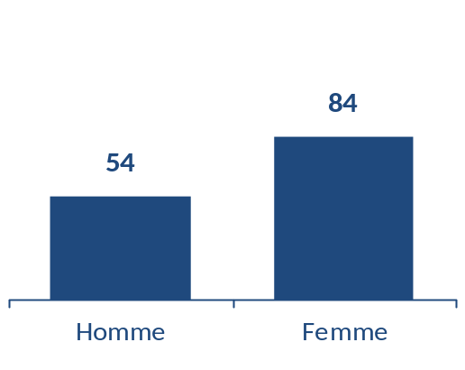
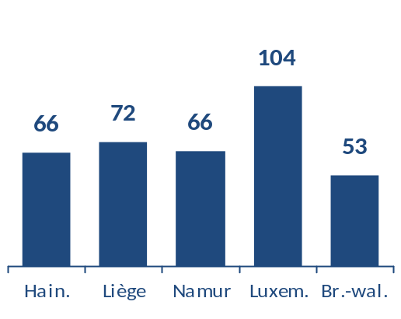
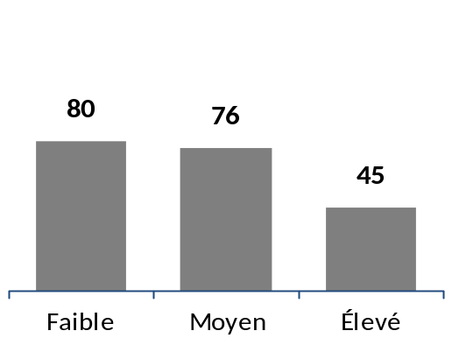
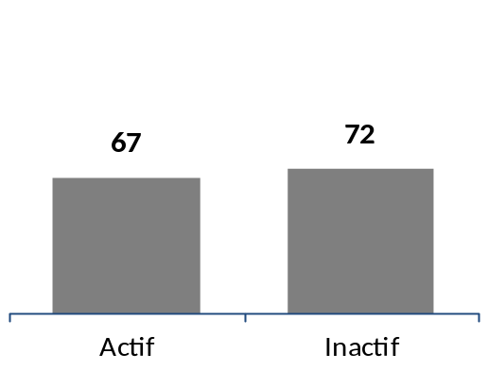
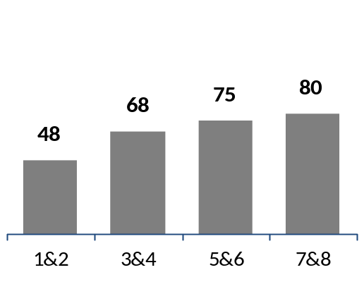
Les femmes, les moins de 55 ans tout comme les moins diplômés sont plus nombreux à accorder de l’importance au bien-être animal.
Bien-être animal: importance
Total Wallonie: 69
Âge
Sexe
Région
ABCE
C
B
C
(A) | (B) | (C)
(A) | (B)
(A) | (B) | (C) | (D) | (E)
Niveau d’éducation
Occupation
Classe sociale
C
C
A
A
A
(A) | (B) | (C)
(A) | (B)
(A) | (B) | (C) | (D)
Base: Échantillon total Wallonie (n=1000)
Différences significatives entre les groupes marquées par A, B, C, …

Slide 11
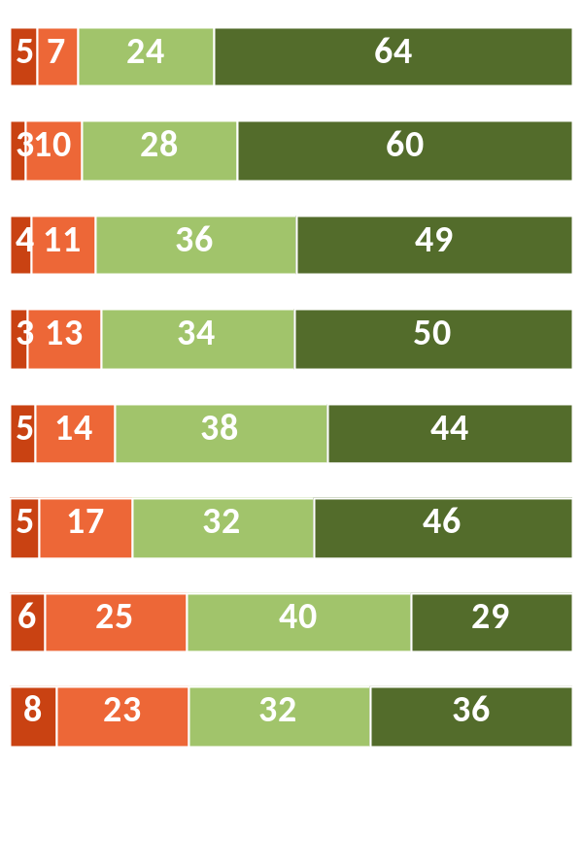
L’ensemble des mesures proposées suscitent une très forte adhésion de la part des Wallons, une large majorité d’entre eux étant d’accord avec les affirmations proposées.
Mesure dans laquelle on est d’accord ou pas d’accord avec les affirmations suivantes:
B2
T2
Il faut interdire l’abattage rituel d’animaux sans étourdissement
Il faut interdire les expériences sur les chiens et les chats
Il faut fonder un Centre pour des alternatives aux expérimentations animales
Il faut interdire les expériences sur les singes
La stérilisation des chats domestiques doit être obligatoire
Il faut attribuer aux animaux un statut d’êtres vivants sensibles*
Il faut interdire la castration chirurgicale des porcelets contre l’odeur de verrat
Il faut interdire le gavage des canards et des oies pour la production de foie gras
12
13
15
16
19
22
32
32
88
87
85
84
81
78
69
68
L’interdiction des expériences (sur les singes, les chiens et les chats) ainsi que de l’abattage rituel sans étourdissement suscitent une très forte adhésion de la part des Wallons, plus d’un sur deux étant même tout à fait d’accord avec ces affirmations.
Base: Échantillon total Wallonie (n=1000)
(*) II faut attribuer aux animaux un statut d’êtres vivants de sorte qu’ils ne puissent plus être considérés seulement comme des biens mobiliers (comme des meubles, des voitures, des bijoux,…)

Slide 12
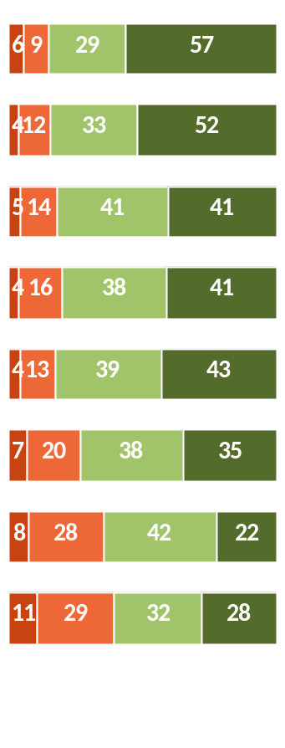
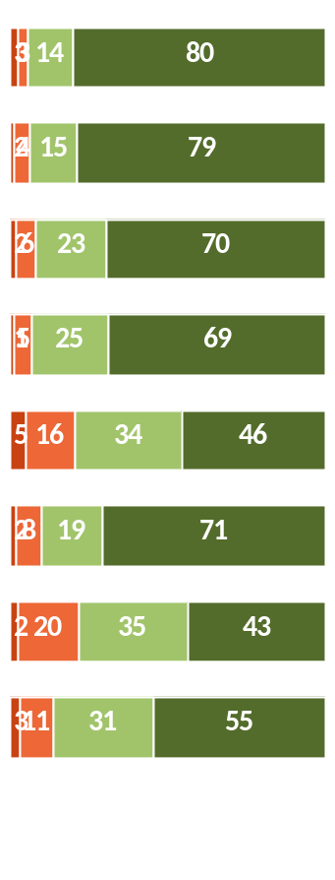
Le niveau d’importance accordé au bien-être animal a un certain impact sur les résultats, les Wallons y accordant davantage d’importance sont une très large majorité à plébisciter l’ensemble de ces mesures. Toutefois, toutes ces mesures peuvent également compter sur l’approbation de la grande majorité des Wallons qui accordent une moindre importance au Bien-être animal (y compris l’interdiction du gavage, soit 61 %)
Mesure dans laquelle on est d’accord ou pas d’accord avec les affirmations suivantes:
Importance = < moyenne (69)
(n=720) (A)
Importance > moyenne (69)
(n=280) (B)
B2
T2
B2
T2
Il faut interdire l’abattage rituel d’animaux sans étourdissement
Il faut interdire les expériences sur les chiens et les chats
Il faut fonder un Centre pour des alternatives aux expérimentations animales
Il faut interdire les expériences sur les singes
La stérilisation des chats domestiques doit être obligatoire
Il faut attribuer aux animaux le statut d’êtres vivants sensibles*
Il faut interdire la castration chirurgicale des porcelets contre l’odeur de verrat
Il faut interdire le gavage des canards et des oies pour la production de foie gras
15
15
18
20
18
27
36
39
B
85
85
82
80
82
73
64
61
6
6
8
7
21
10
22
14
94
94
92
93
79
90
78
86
B
A
A
B
B
B
A
A
B
B
B
A
A
B
B
B
A
A
B
B
B
B
A
A
B
B
B
B
A
A
B
B
B
B
A
A
B
Top 4 pour les personnes accordant une grande importance au Bien-être animal : interdiction de l’abattage sans étourdissement (94 %), interdiction des expériences sur chiens et chats (94 %), interdiction des expériences sur les singes (93 %), Centre pour alternatives (92 %).
Top 4 pour les personnes accordant moins d’importance au Bien-être animal : interdiction de l’abattage sans étourdissement (85 %), interdiction des expériences sur chiens et chats (85 %), stérilisation obligatoire des chats (82 %), Centre pour alternatives (82 %).
Différences significatives entre les groupes marquées par A, B
(*) voir slide 11

Slide 13
Conclusions
3

Slide 14
Priorités concernant le Bien-être animal durant la législature 2014-2019
Si le bien-être animal reste un domaine politique de moindre importance aux yeux des Wallons, ces derniers y attachent néanmoins bien plus d’importance qu’au tourisme, aux infrastructures sportives ou à l’associatif.
L’ensemble des mesures proposées suscitent une très forte adhésion de la part des Wallons, une large majorité d’entre eux étant d’accord avec les affirmations proposées.
L’interdiction des expériences (sur les singes, les chiens et les chats) ainsi que de l’abattage rituel sans étourdissement suscitent une très forte adhésion de la part des Wallons, plus d’un sur deux étant même tout à fait d’accord avec ces affirmations.
Le niveau d’importance accordé au bien-être animal a un certain impact sur les résultats, les Wallons y accordant davantage d’importance sont une très large majorité à plébisciter l’ensemble de ces mesures. Toutefois, toutes ces mesures peuvent également compter sur l’approbation de la grande majorité des Wallons qui accordent une moindre importance au Bien-être animal (y compris l’interdiction du gavage, soit 61 %).
Top 4 pour les personnes accordant une grande importance au Bien-être animal : interdiction de l’abattage sans étourdissement (94 %), interdiction des expériences sur chiens et chats (94 %), interdiction des expériences sur les singes (93 %), Centre pour alternatives (92 %).
Top 4 pour les personnes accordant moins d’importance au Bien-être animal : interdiction de l’abattage sans étourdissement (85 %), interdiction des expériences sur chiens et chats (85 %), stérilisation obligatoire des chats (82 %), Centre pour alternatives (82 %).

Slide 15

Jean-Michel LEBRUN
Client Service Director
Email: jean-michel.lebrun@ipsos.com
Ipsos Public Affairs
Drève Richelle 161
Building J
1410 Waterloo
Belgium
Tel.: +32 (0)2 642 47 11
© 2015 Ipsos. All rights reserved. Contains Ipsos' Confidential and Proprietary information
and may not be disclosed or reproduced without the prior written consent of Ipsos.

